Slide 1
技术博客分类问题
组号：PKUJava43组
汪念 1501210697
胡利奎 1501210558
李娜 1501210587

Slide 2
组员分工
汪念：40%
抓取技术博文信息
基于主题模型LDA对文本进行关键词提取
在技术博客文本中提取特征，利用机器学习进行分类
完成机器学习效果测试
李娜：30%
对爬取出的html文本进行预处理
去除文本标点符号，code，停用词，特殊符号
写文档
胡利奎：30%
对文本内容进行断句分词
提取新的特征对机器学习结果进行优化并进行相关测试

Slide 3
工程内容
01
通过JSOUP对技术博客进行抓取，并进行文本的预处理
02
通过LDA主题模型对文本进行关键词提取
03
对文本进行断句，分词，去停用词，去特殊字符等
04
利用TFIDF提取文档中较重要的词汇

Slide 4
工程内容
05
确定文本特征（关键词、原有标签词、原有分类词、重要词汇以及其他一些文本无关特征）
06
对获取的特征通过机器学习进行分类
07
按照技术种类分类数据，并对数据分析
08
通过数据分析，对热门技术总结

Slide 5
选择项目原因
技术博客是学习生涯非常好的经验和总结
定期收取博客内容并进行正确的分类是收集学习资料的良好途径
通过博客数据分析，可以总结大众对知识点的关注和实现知识发展方向的预测

Slide 6
项目目标
搭建Java爬虫框架
涵盖充分的博客技术信息
热点技术整理分析
全方位的爬取各个技术博客平台
运用大数据技术分析数据

Slide 7
项目优势
优势一
能爬取信息也能进行划分
优势二
保留原有博文的标签分类，并在此基础上对博文进行了文本内容挖掘，以此来对博文进行分类矫正
优势三
在原分类的基础上对分类主题进行深度挖掘，作为主题的补充，并进行细小分类

Slide 8
项目列表及框架
技术列表
多线程
正则表达式
框架
JSoup
Mahout
Jieba

Slide 9
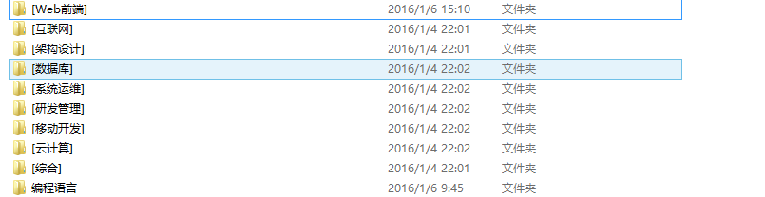
实验效果
基于统计的分类
观察博文结构，博客中存在tag标签
Tag标签个数有限且分类明确：
对分类后的文件通过LDA进行关键词提取
0.030*通信 + 0.029*安装 + 0.026*opencv + 0.021*中 + 0.020*lbp + 0.015*java + 0.015*单片机 + 0.015*udp + 0.015*php + 0.015*串口
以编程语言中的文件为例，获取该文件夹中文件集关键词如上
由此说明在编程语言的文件夹中包括的内容有通信，安装教程，java，单片机，php等，也说明了再分类的可能性

Slide 10
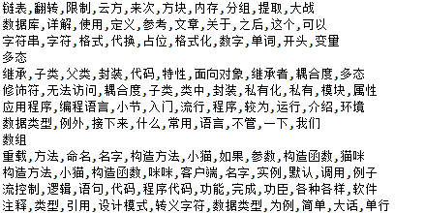
实验效果
对文本提取关键词（每一行是一个文本的关键词）
文本的分类中存在与选中主题不一致的情况，可以对博客分类进行矫正
提取每个主题近义词，利用匹配和词语相似度对文本进行再分类
最终结果比以前准确性提高18.69%，基本能保证主题与文本相对应
根据LDA提取的关键词，使用SVM对文本进行更细化的分类

Slide 11
结论
博文作者创建博文时选择的标签可能存在一定的误差，通过文本主题词挖掘与主题近似词集的相似性计算，可以对错误分类进行矫正，准确率约达到85%
一个领域主题包含的内容很多变，深度挖掘领域主题的内容能更好的把握这一主题。
通过挖掘出来的主题对分类进行细化，目前仅采用了SVM，LR,kmeans进行验证，最好效果仅在72.34%，还有待进一步的优化

Slide 12

THANK YOU .
Notes:
模板来自于 http://docer.wps.cn

